Slide 1


答辩人：陈劲铧 指导师兄：张平路
中期考核答辩

Slide 2
目 录
一、解析题目
Analysis of the topic
二、数据处理
data processing
三、尝试算法，模型优化，调整参数
GOGOGOGOGOGOGOGOGOGOGOGOGGOGO
四、导出结果，个人总结
Export results，make a summary

Slide 3
一、解析题目
Analysis of the topic

Slide 4
数据描述
您的客户是一家跨国金融公司，向消费者提供多种产品。尽管主要的贡献来自线下分销渠道，但是有多个渠道可以为消费者提供这些产品。离线渠道通过其代理商网络向消费者出售金融产品，并且根据政府规定，这些代理商必须获得销售金融产品的认证。针对不同类别的金融产品，有多种认证计划。
由于这个离线渠道对公司的总销售额贡献很大，因此公司着重于招聘并认证他们以建立大型代理商网络。在这里，主要的挑战是培训他们获得销售各种类型产品的认证。
在多个程序中，您将获得针对培训课程测试明智的学员绩效数据集。您的任务是根据人口统计信息和培训计划/测试详细信息来预测此类测试的性能。通过找出最重要的因素来提高受训者的参与度和表现，这将使您的客户加强其培训问题。
主线任务
支线任务

Slide 5

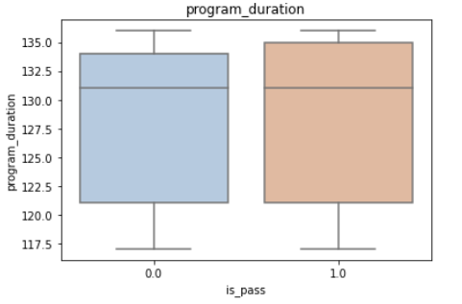
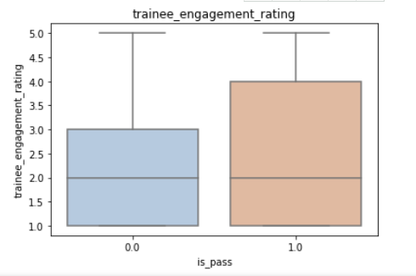
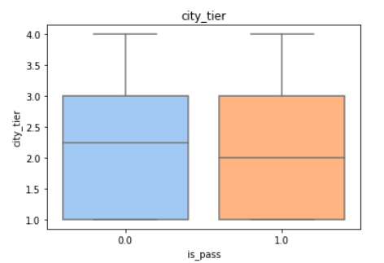
支线任务：找到最重要的信息
怎么找嘛？
利用matplotlib可视化数据，摸索一下他们与通过率的关系呗~
举几个比较明显的特征来瞧瞧~ ~
“trainee_engagement_rating”学员参与度 这个特征十分重要
参与度高的，通过率明显的高

Slide 6

支线任务做完了，奖励呢？能否用这个最重要的特征来加强我们冲榜，提高准确率呢？
一、把其他不重要的特征删了，这样它就显得重要了
二、能否设置权重？（单纯联想的）
后面我们实现模拟时候再考虑考虑。

Slide 7
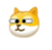
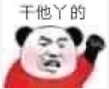
主线任务：预测人员是否pass（冲榜）
等等，磨刀不误砍柴功，先把数据处理处理，观察观察

Slide 8
二、数据处理
data processing

Slide 9
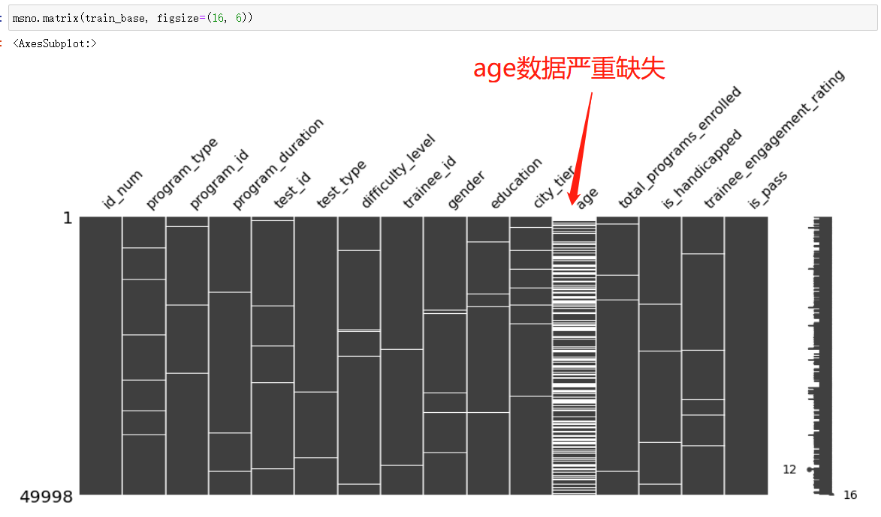
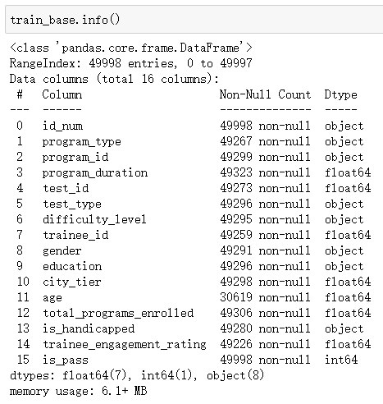
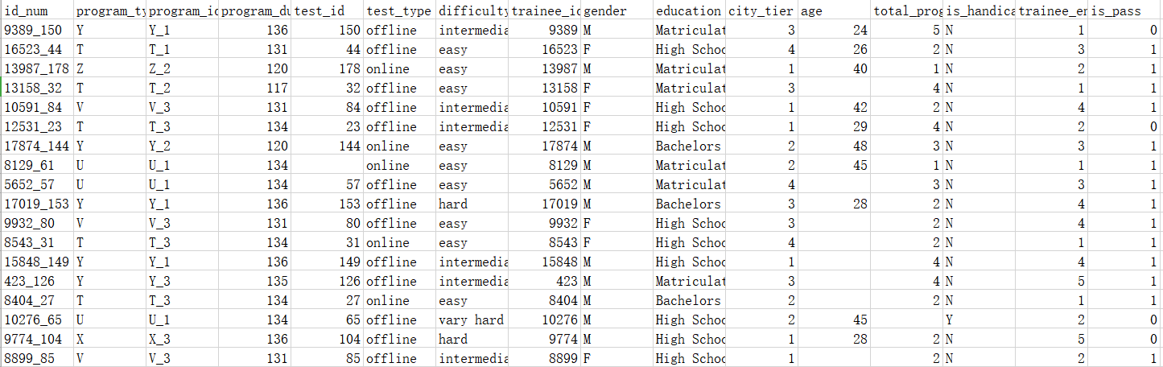
1、大体浏览
1、第0项特征“id_num”与第4项特征“test_id”和第7项特征“trainee_id ”基本一致，故将第4项特征“test_id”和第7项“trainee_id ”去除，不利用该数据。
2、第3项特征“program_id ”中包含第1项特征“program_type”，故讲第1项“program_type”去除，不利用该数据。
有点包含关系的，删了删了

Slide 10
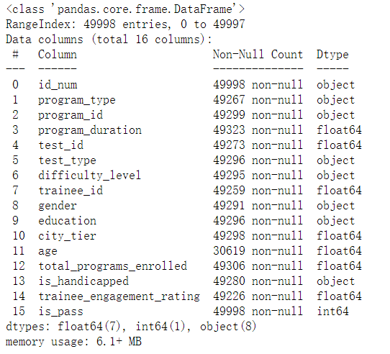
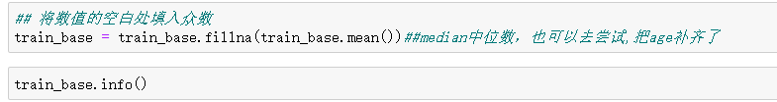
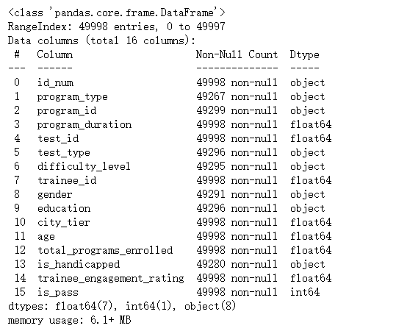
2、缺失值处理
第11项特征“age”样本数缺失严重，但凭常识来讲，年龄这个特征十分重要，填充众数。

Slide 11
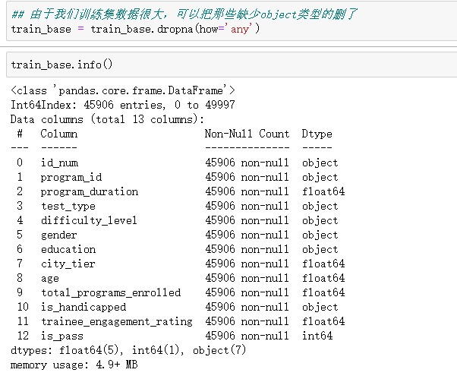
由于我们训练集数据很大，可以把那些缺少的object类型的删了，不会很影响后续操作的。
真实：多一事不如少一事

Slide 12
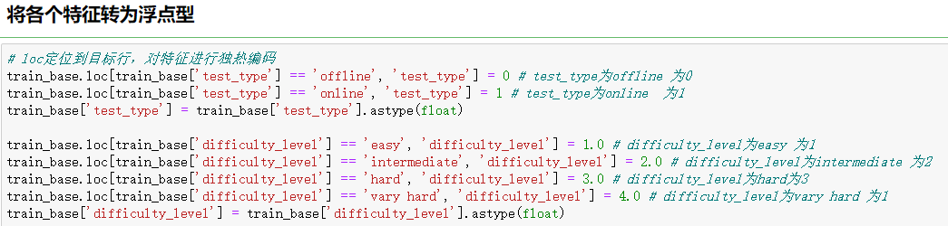
3、数据类型转化
冰山一角

Slide 13
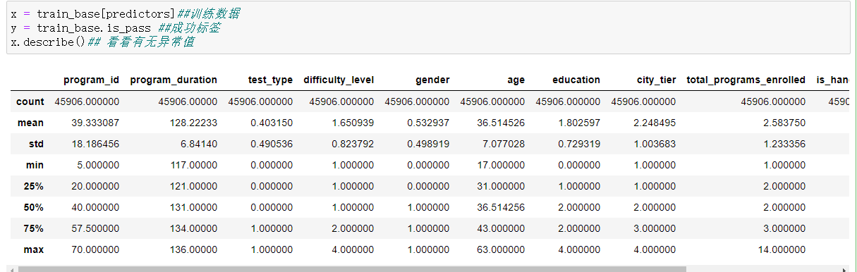
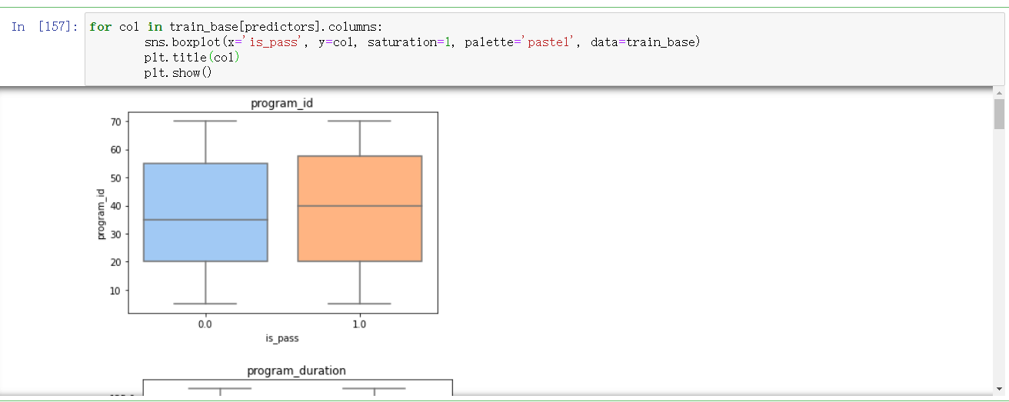
4、异常值
看一看有没有太离谱的数据

Slide 14
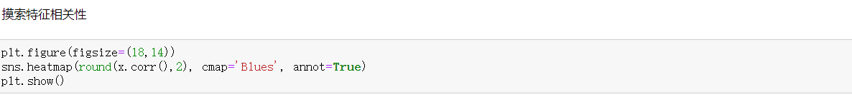
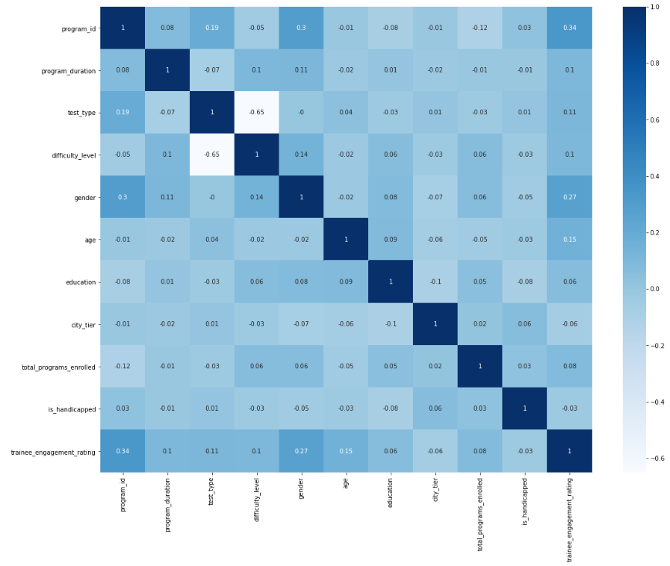
5、冗杂值
用热力图好好看看相关性，发现没那么深（该删的一开始看着就删了）
至于什么降维啊，数值对数化，下次一定

Slide 15
三、尝试算法，模型优化，调整参数

Slide 16
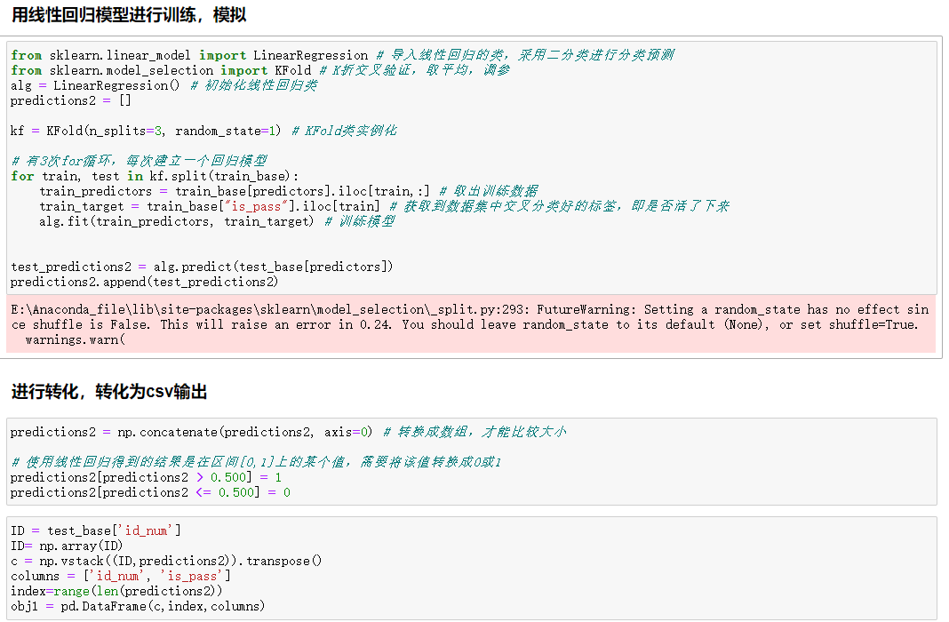
1、线性回归算法
当时在想都float化了，应该还行，结果来看，也就还行

Slide 17
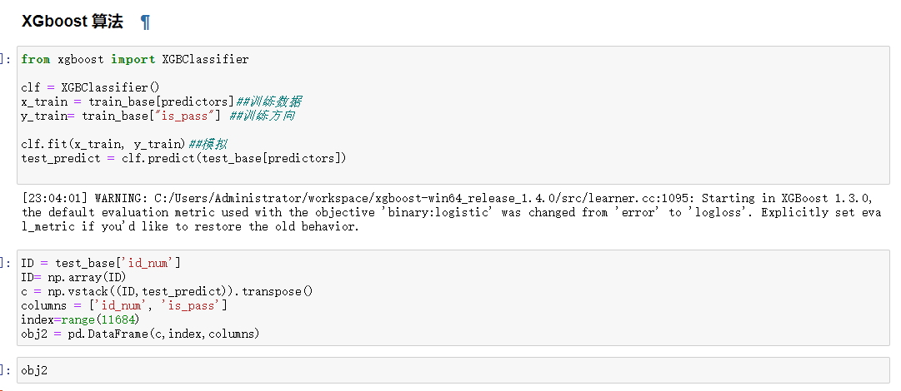
2、XGboost
XGBoost原理粗略讲解
XGBoost底层实现了GBDT算法，并对GBDT算法做了一系列优化：
对目标函数进行了泰勒展示的二阶展开，可以更加高效拟合误差。
提出了一种估计分裂点的算法加速CART树的构建过程，同时可以处理稀疏数据。
提出了一种树的并行策略加速迭代。
为模型的分布式算法进行了底层优化。
XGBoost是基于CART树的集成模型，它的思想是串联多个决策树模型共同进行决策。
XGboost我目前只是调用了接口，暂时还没掌握它的全部原理，我以为这周大组或小组应该讲树方面的知识，所以暂时没去学。

Slide 18
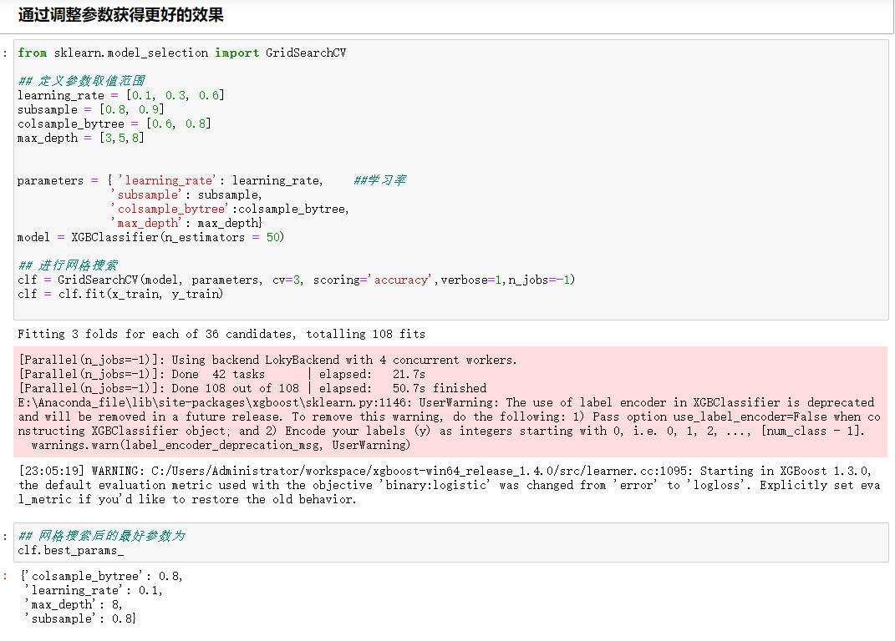
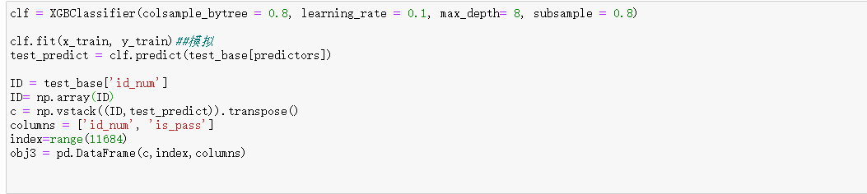
XGboost调参（网格搜索）
再训练，再模拟

Slide 19
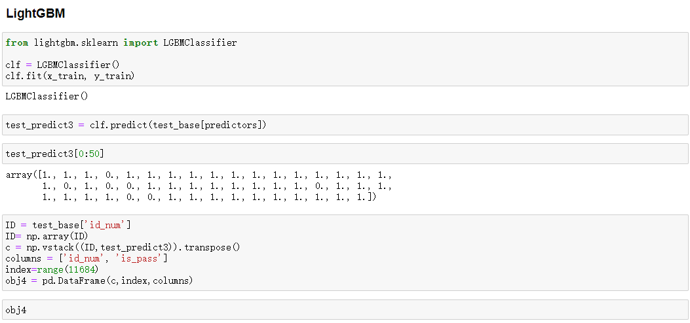
3、LightGBM
加强版XGboost

Slide 20
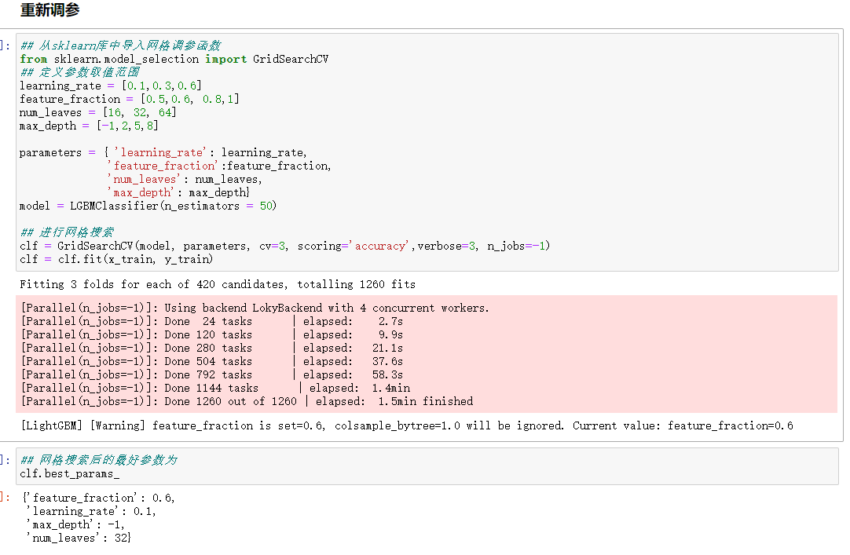
LightGBM调参（网格搜索）
原理、代码结构与XGboost类似，在此不赘述了
有一说一，调参后准确率有0.05提高。还是很顶的。

Slide 21
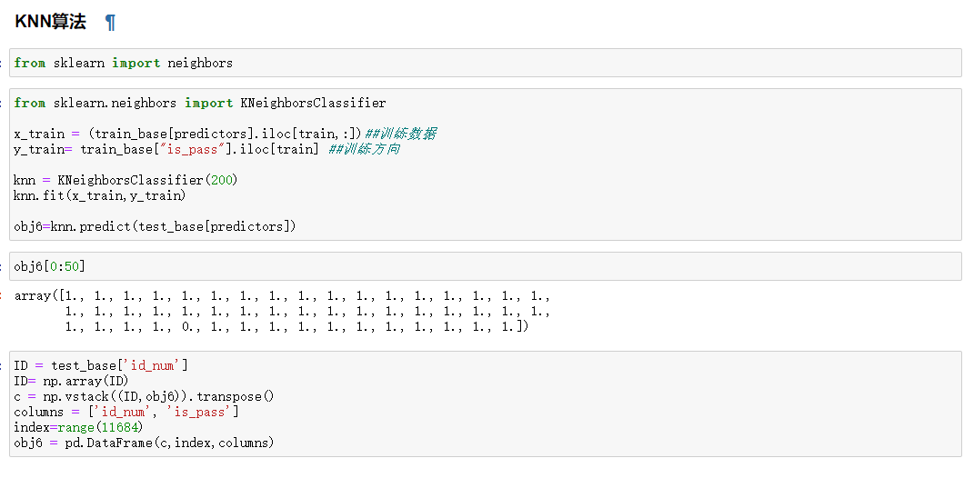
4、KNN（乐色）
修改了好多次K值，没啥用。主要是咋们数据给的粗糙，我数据处理也很一般，而且还有就是数据不平衡

Slide 22
四、导出结果，个人总结
Export results，make a summary

Slide 23
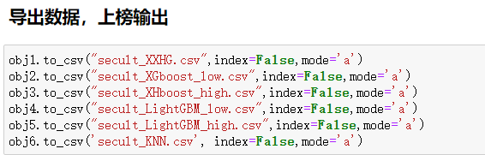
1、导出数据，冲榜

Slide 24
2、个人总结
（1）我这边主要花时间精力在处理数据。
（2）由于没得找到标准答案，（我是猪，没有把train集分开当test用），所以算法模拟的时候只能靠榜单的分数自己脑补。。。
（3）还有就是没有掌握好基础算法（决策树），会花时间补懂的。
（4）时间有点急，学的东西太快了，可能以后会不扎实了

Slide 25
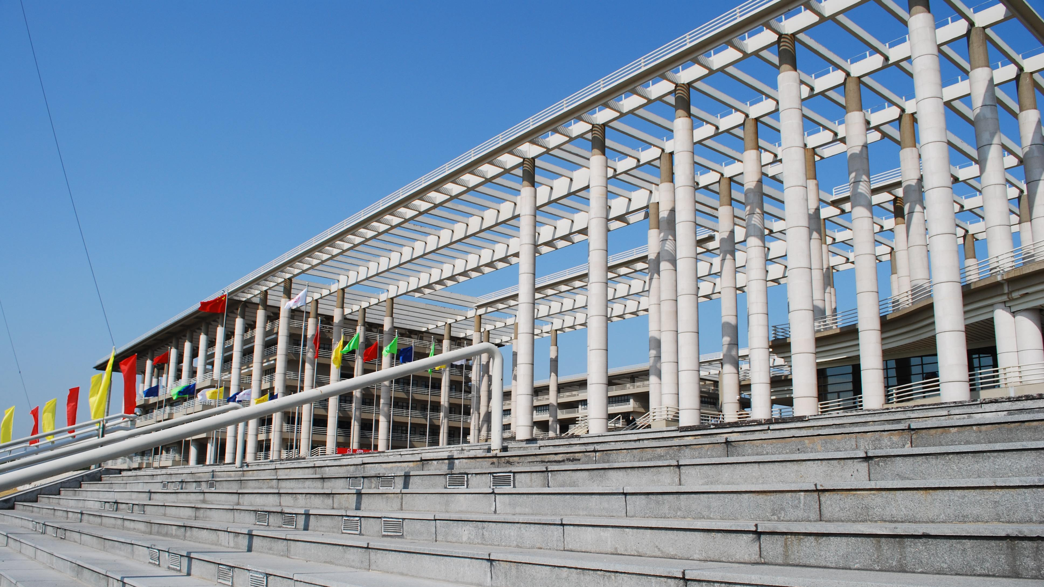

感谢师兄的悉心指导！
Thanks for your guidance ！

